Slide 1

Section XV
Chapitres 72 - 83
Métaux communs et ouvrages en ces métaux

Slide 2
Structure de la Section:
Note 2 Section XV:
«..les ouvrages des chapitres 82 ou 83 sont exclus
des chapitres 72 à 76 et 78 à 81 »
Chapitres 72 et 73
Fonte, Fer et Acier
Chapitres 74 – 81
Autres métaux communs
Chapitres 82 et 83
« Certains » ouvrages en fonte, fer, acier ou en autres métaux communs

Slide 3
Définition: Métaux « communs »
Voir Note 3 Section XV:
la fonte, le fer et l'acier, le cuivre, le nickel, l'aluminium, le plomb, le zinc, l'étain, le tungstène (wolfram), le molybdène, le tantale, le magnésium, le cobalt, le bismuth, le cadmium, le titane, le zirconium, l'antimoine, le manganèse, le béryllium, le chrome, le germanium, le vanadium, le gallium, le hafnium (celtium), l'indium, le niobium (columbium), le rhénium et le thallium

Slide 4
Alliages: qui prédomine?
Consulter Note 5 Section XV:
Alliages de métaux communs (qui prédomine en poids?)
Alliages de métaux communs et d’éléments ne relevant pas de cette section
Alliages de métaux communs et de métaux précieux (si supérieur ou égal à 2% → chapitre 71)

Slide 5
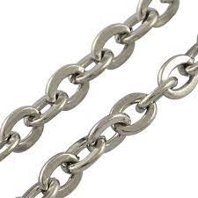
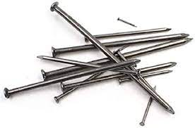
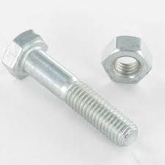
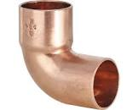
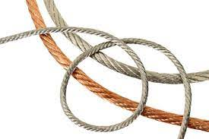
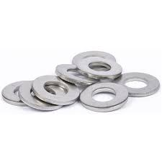
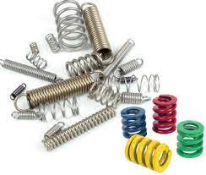

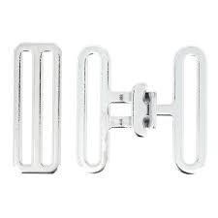
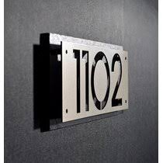
Note 2 Section XV
Parties et fournitures d'emploi général:

Slide 6
Chapitre 72
4 Sous-Chapitres:
I. PRODUITS DE BASE; PRODUITS PRÉSENTÉS SOUS FORME DE GRENAILLES OU DE POUDRES
II. FER ET ACIERS NON ALLIÉS
III. ACIERS INOXYDABLES
IV. AUTRES ACIERS ALLIÉS, BARRES CREUSES POUR LE FORAGE, EN ACIERS ALLIÉS OU NON ALLIÉS

Slide 7
Chapitre 72
4 Sous-Chapitres:
Définitions: Voir Note 1 du Chapitre 72 !

Slide 8
Chapitre 72
Différence:
fil machine <-> fil

